Slide 1
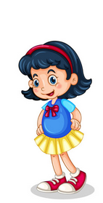
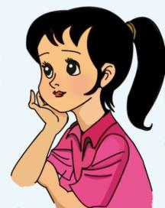
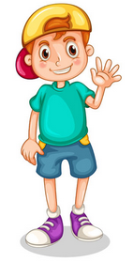
01 比一比
是小明高呢？还是小红高呢？
比一比
教材第4～7页
小明
小红
WWW.PPT818.COM

Slide 2
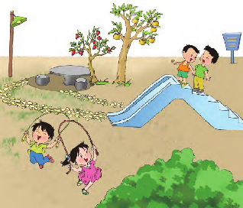
课题引入
小朋友们，上一节课我们一起游览了儿童乐园。这节课我们到一所小学的校园里看一看，你看到了什么？
两个小朋友在跳绳，图上有大树、滑梯、板凳……

Slide 3
教学新知
（1）比长短。
你能从图上看出来哪根跳绳长吗？如果看不出来怎么办呢？
不能，把两根跳绳并排放，一头对齐，看另外一头，红跳绳还多出一段呢，所以红跳绳比黄跳绳长。（黄跳绳比红跳绳短）

Slide 4
教学新知
（2）比高矮。
请观察右图，说说图中两个小朋友谁高谁矮。
如果要正确地看出两个人的高矮，通常要让这两个人站在同一地面上。

Slide 5
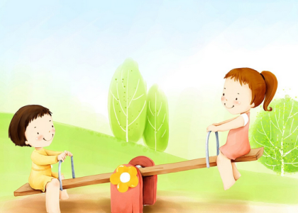
教学新知
（3）比轻重。
右图是小朋友玩在玩跷跷板，你知道是谁最重吗？
小男孩重。

Slide 6
知识梳理
知识点1：比长短。
【例】
比一比，哪一根包装绳长一些？在它的下面画“√”。
小结：
比较两个物体的长短时，如果无法拉直比较，那么要根据生活经验，认真分析题意，作出正确的判断。
√

Slide 7
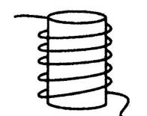
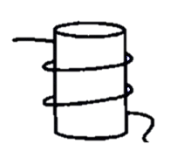
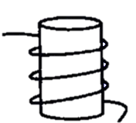
小练习
1.哪根绳子最长？最长的画“√”。
√

Slide 8
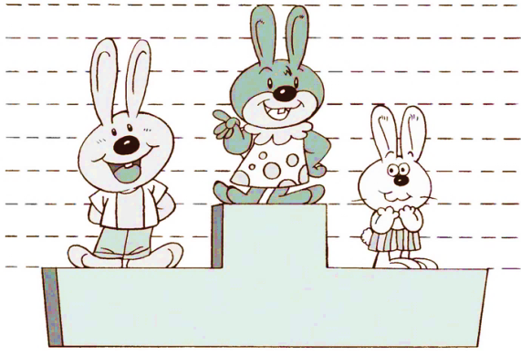
知识梳理
知识点2：比高矮。
【例】矮的画“ ”。
比较高矮的方法：
把物体放在同一水平面上，下端对齐，看上端。

Slide 9
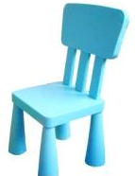
小练习
1.比一比下面的人，高的画“√”，矮的画“ ”
√
√

Slide 10
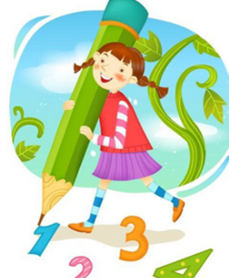
课堂练习
1.在最短的后面画“√”，在最长的后面画“ ”。
√

Slide 11
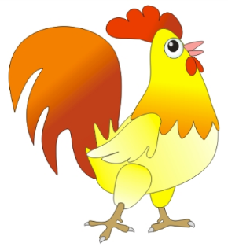
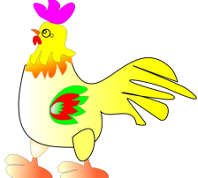
课堂练习
2.在最高的下面画“√”，在最矮的下面画“ ”。
√

Slide 12
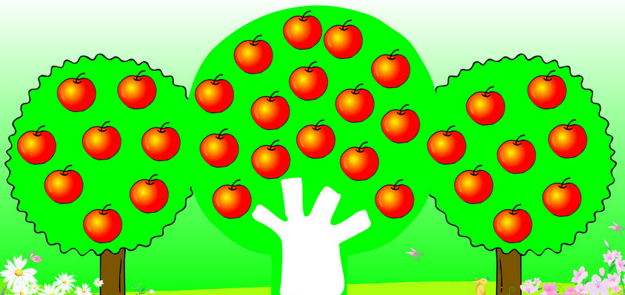
课堂练习
3.在苹果最多的树下面打“√”，在苹果最少的树下面打“×”。
√
╳

Slide 13
课堂练习
4.最轻的画“√”，最重的画“ ”。
√

Slide 14
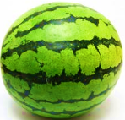
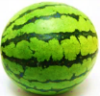
课后作业
1.大的画“√”，小的画“ ”。
√
√

Slide 15
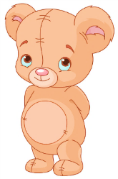
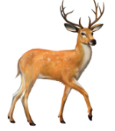
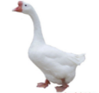
课后作业
2.高大的画“√”，矮的画“ ”。
√
√

Slide 16
课后作业
3.最短的画“√”，最长的画“ ”。
√
√

Slide 17
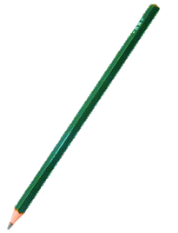
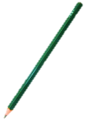
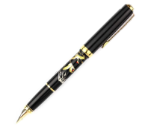
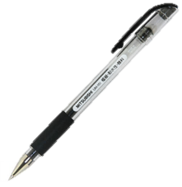
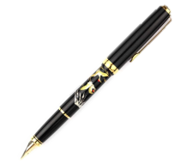
知识拓展
1.从短到长依次排起来。
1
1
2
3
4
5
3
2
5
4

Slide 18
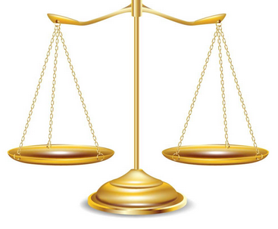
知识拓展
2．在最重的画”√ ”，最轻的画” “ 。
√

Slide 19
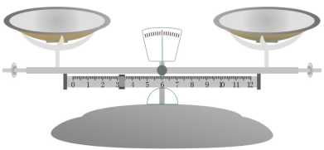
发散思维
【例】最重的下面画“√”，最轻的下面画“ ”。
√

